Slide 1
Планирование финансово-хозяйственной деятельности как ресурса развития образовательного учреждения
Балаянц Антонина Сергеевна,
директор ГБОУ школы №331 Невского района Санкт-Петербурга

Slide 2
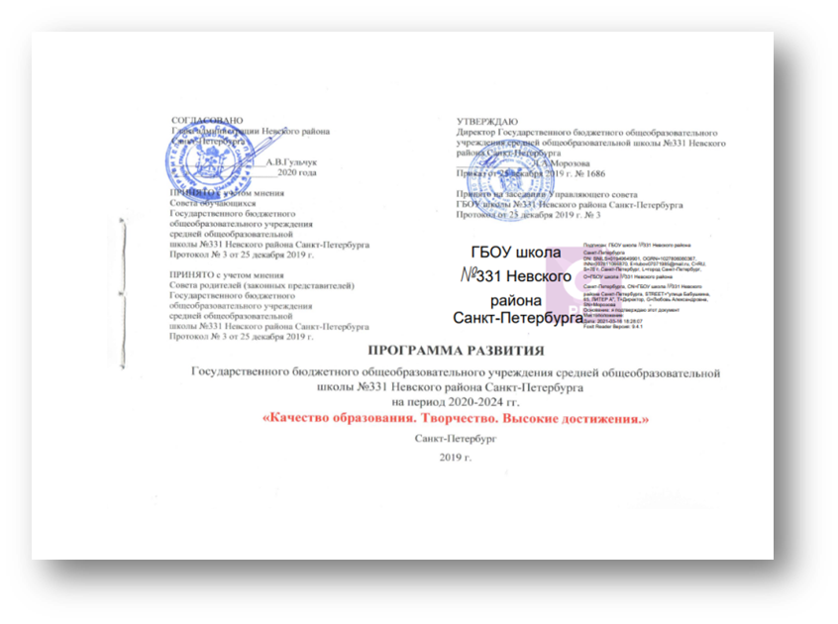
Планирование финансово-хозяйственной деятельности как ресурса развития образовательного учреждения

Slide 3
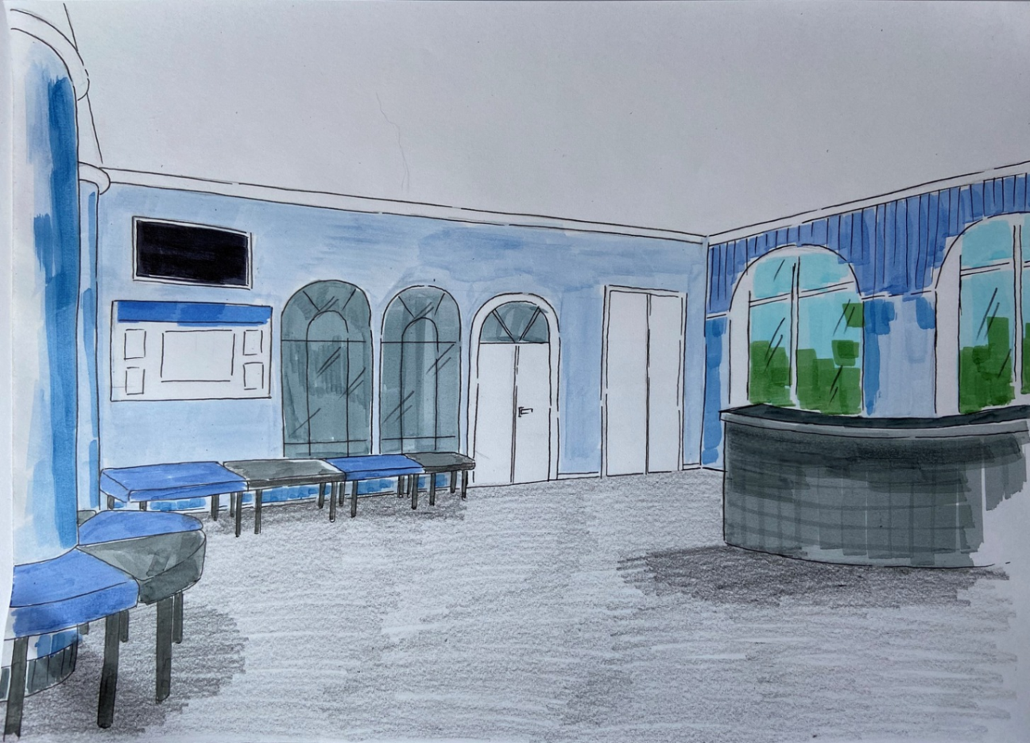
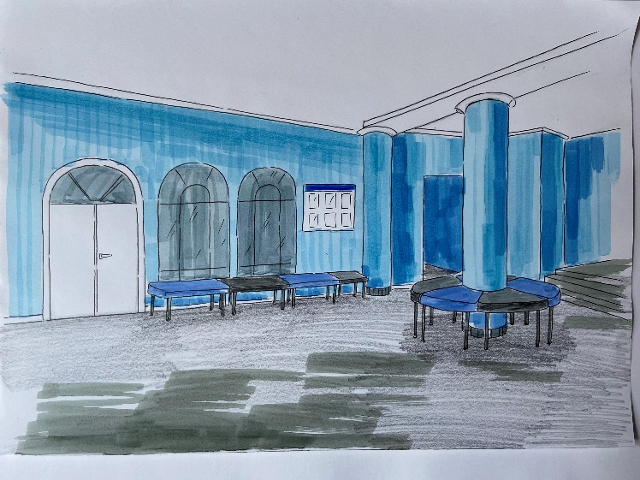
Планирование финансово-хозяйственной деятельности как ресурса развития образовательного учреждения

Slide 4
Планирование финансово-хозяйственной деятельности как ресурса развития образовательного учреждения
Публичный доклад:
Финансирование школы идет за счет получения субсидий на выполнение государственного задания. Государственное задание устанавливает главный распорядитель средств бюджета района. Более 80% средств направляется на выплату заработной платы, уплату налогов и коммунальных услуг.

Slide 5
Планирование финансово-хозяйственной деятельности как ресурса развития образовательного учреждения
План финансово-хозяйственной деятельности
Общая сумма субсидий: 83.510.003, 34
Выплаты персоналу: 64. 584. 250.00
Расходы на закупку товаров и услуг: 18 692 760
Закупка энергетических ресурсов: 4 439 000

Slide 6
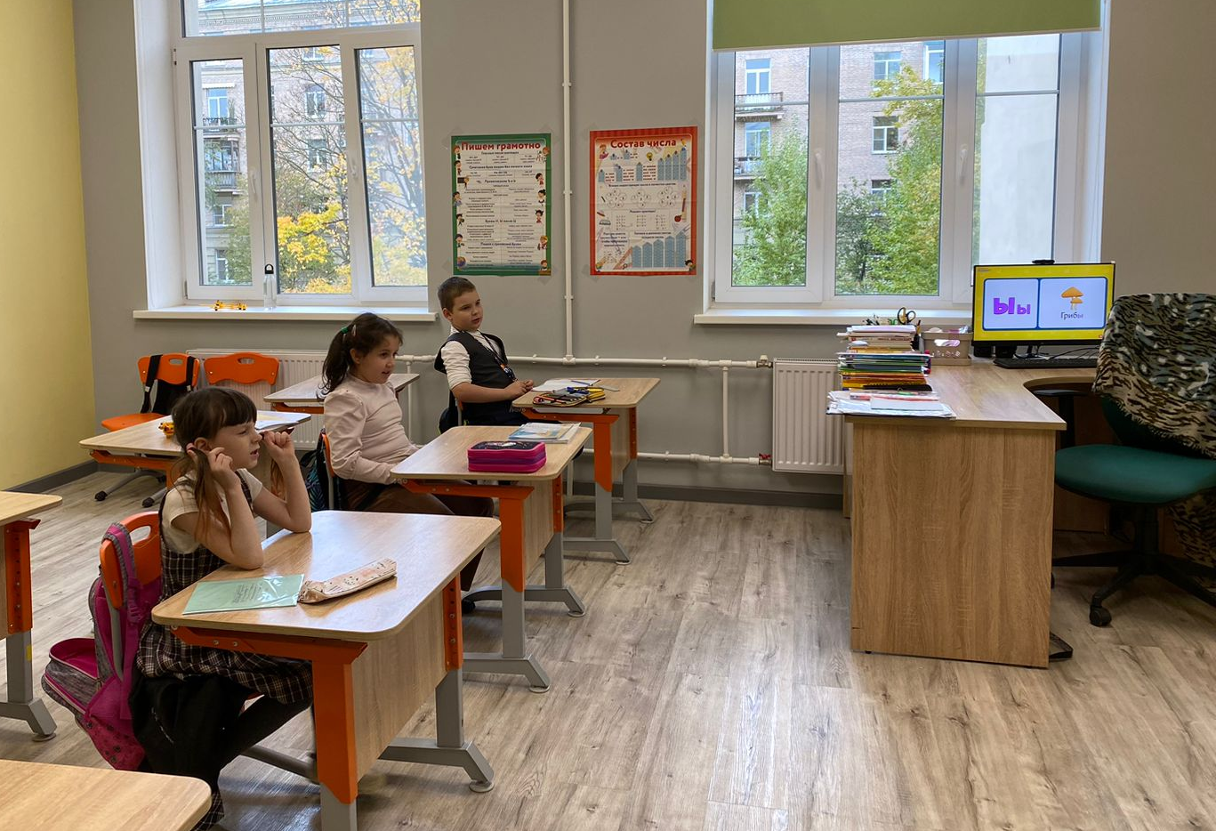
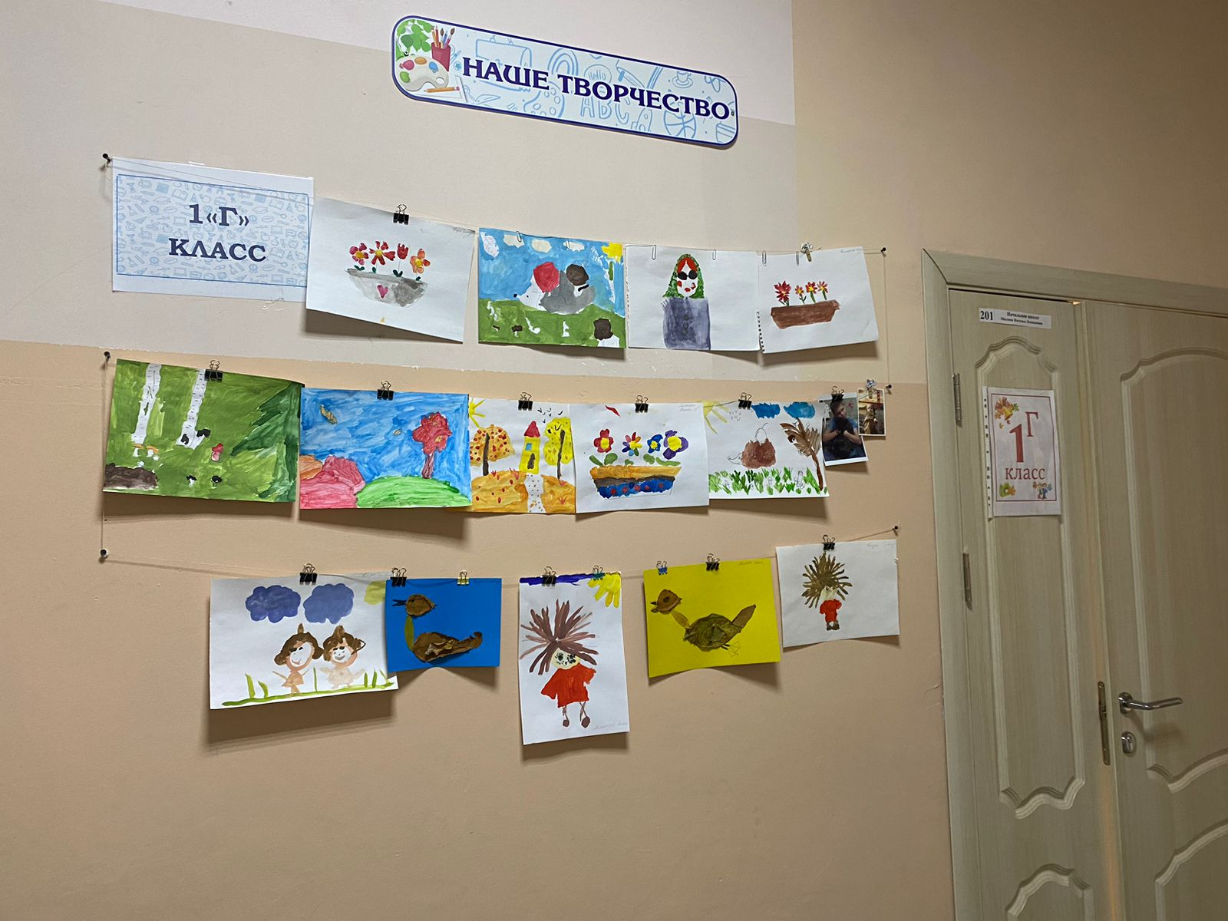
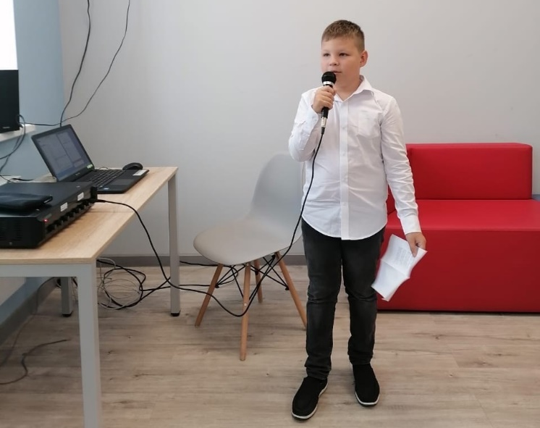
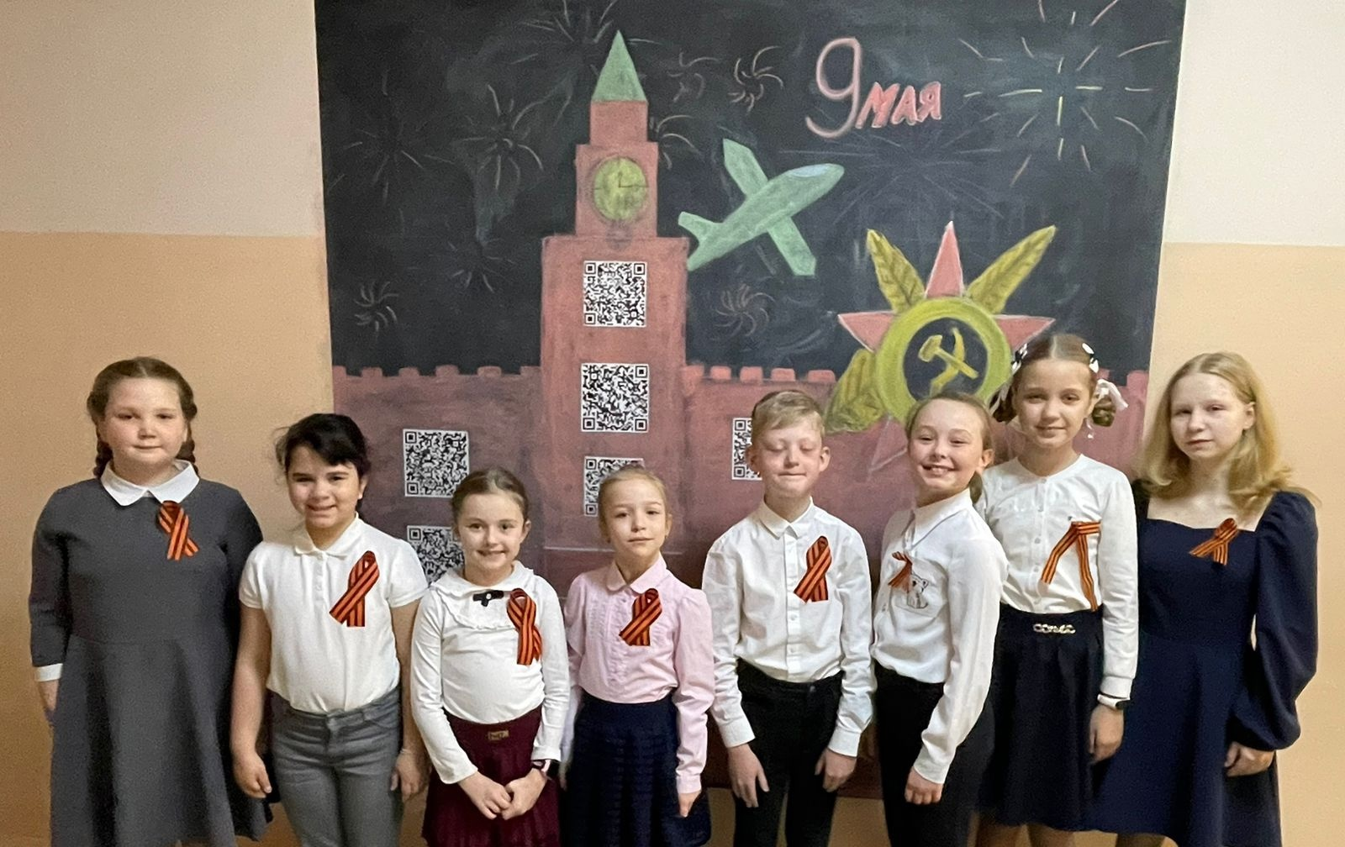
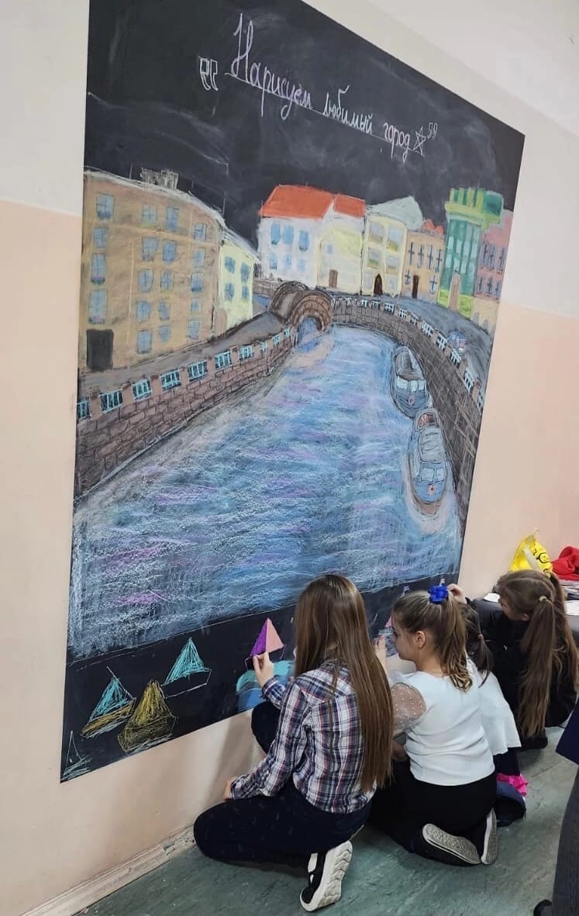
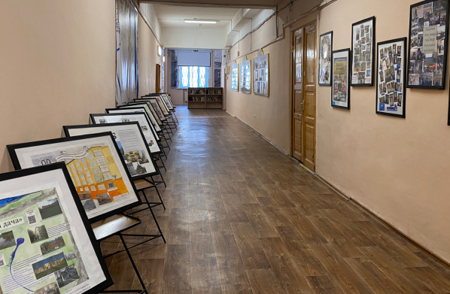
Планирование финансово-хозяйственной деятельности как ресурса развития образовательного учреждения

Slide 7
Планирование финансово-хозяйственной деятельности как ресурса развития образовательного учреждения

Slide 8
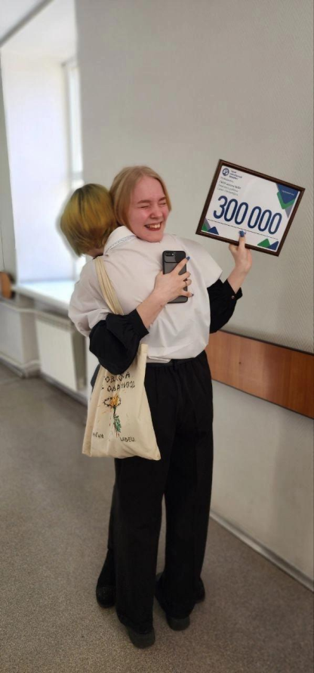
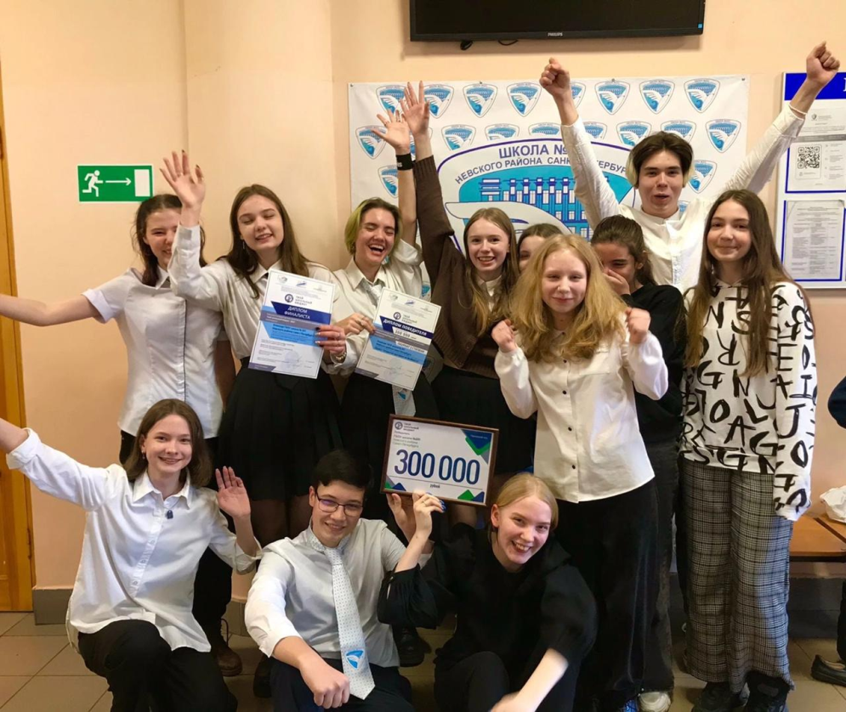
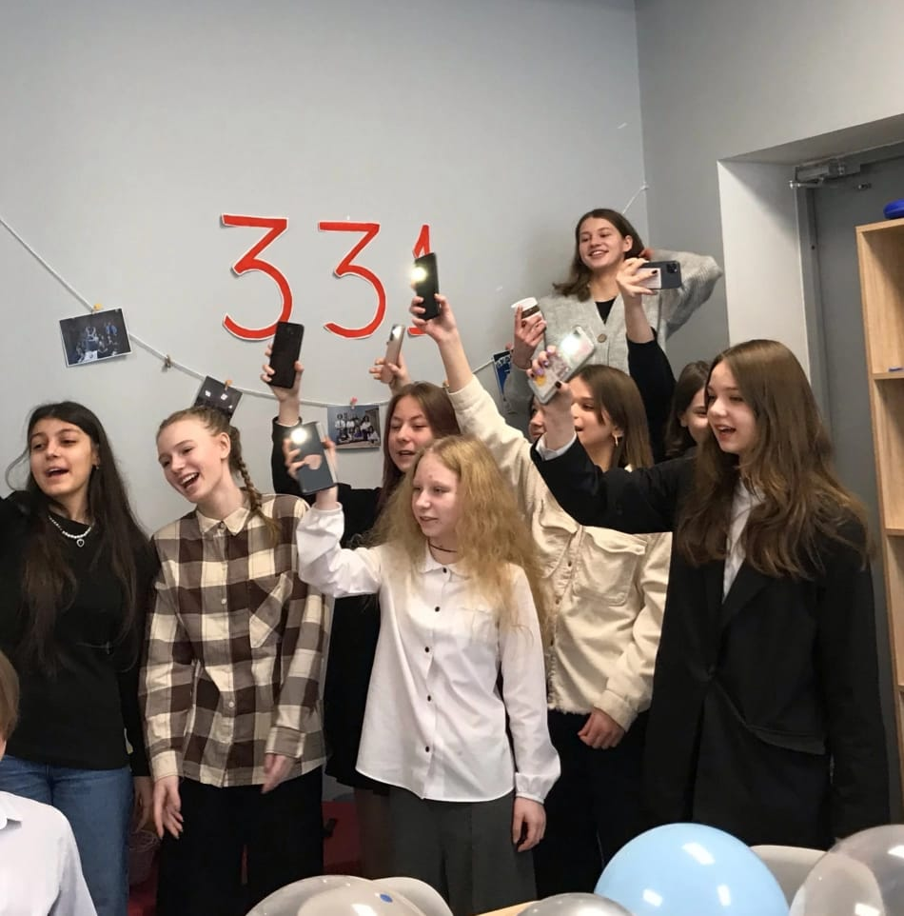
Планирование финансово-хозяйственной деятельности как ресурса развития образовательного учреждения

Slide 9
Планирование финансово-хозяйственной деятельности как ресурса развития образовательного учреждения
Районный грантовый конкурс
«Лидер в образовании».
Всероссийский грантовый конкурс, организованный РДДМ

Slide 10
Планирование финансово-хозяйственной деятельности как ресурса развития образовательного учреждения
«Хороший полководец понимает цену везения»
Итак: 2023 финансовый год
1. Ремонтные работы в соответствии с ранее разработанной Дорожной картой
Ремонт кровли 100% - 7 781 677 рублей
2. Субсидии от администрации Невского района по предварительному запросу в Отдел образования
Организация сервера и системы оповещения (школьное радио) - 500 000 рублей
Оборудование в кабинет ОВЗ и 1го класса - 715 000 рублей
Текущий ремонт пищеблока и столовой - 1 200 000 рублей
Мебель в кабинет 1го класса – 415 000 рублей
3. Доходы от платных услуг общей суммой 270 000 рублей потрачены на расходные материалы для самостоятельного ремонта помещений школы
4.Победы в грантовых районных конкурсах
Твой школьный бюджет - 300 000 рублей
Лидер в образовании - 300 000 рублей
Всероссийский грант РДДМ – 5 514 000 рублей
Итоговая сумма 16 400 000 и 20 % от общего бюджета школы.

